Slide 1
Ｇａｍｅ開発指南書２
ActionＧａｍｅ開発
主人公Setup

Slide 2
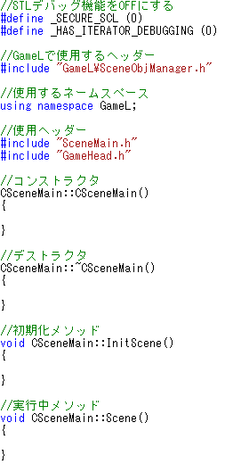

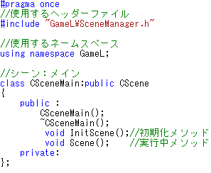
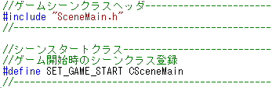
・Scene:GameMainを作成
Scene作成からしていきましょう。
SceneMain.cpp
追加：cppとhを作成
SceneMain.h
GameHead.h
Scene:Mainを作成してGame開始に登録
しました。

Slide 3
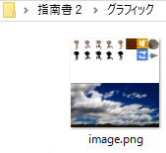
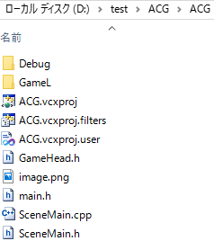


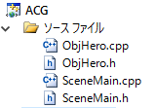
・主人公Setup
主人公の表示からやっていきましょう。Graphicは、「指南書２」の「グラフィック」folderにある「image.png」を使います。
今回のGraphicには、主人公・敵・field用の壁・背景・その他とGameのMainに必要になりそうなモノをひとまとめにしています。
SceneMain.cpp
SceneMain.cpp
追加：読み込みに
必要なモノを追加
Method名や各種のMethodを使うときのScope名を忘れたときはGameL：：を打つと良いよ。小windowが出てくるので
・主人公Objectを作成
追加：ObjHeroの.cppと.hを作成

Slide 4
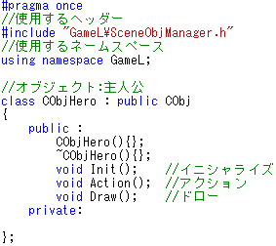
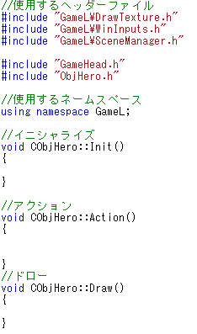
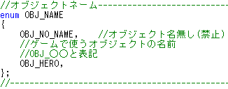

・主人公の雛型Programを追加する。
ObjHero.h
ObjHero.cpp
GameHead.h
雛型Programを突っ込んだら、主人公をとりあえず描画までやってみよう。

Slide 5
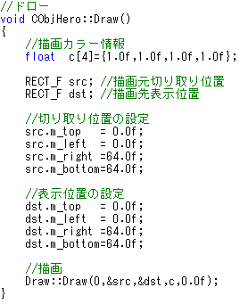
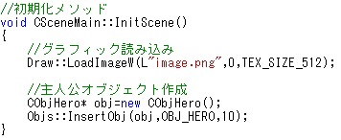
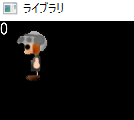
・描画のprogramを追加する。
ObjHero.cpp
SceneMain.cpp
主人公が描画されたらOKです。
ついでに、このCharacterは「ナイト君」です。田中先生が小学1年の時に考えたCharacterです。
可愛がってやってくださいね。

Slide 6
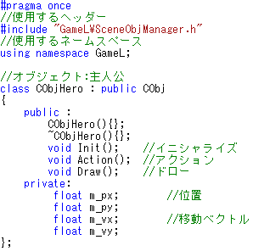
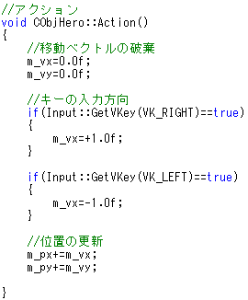
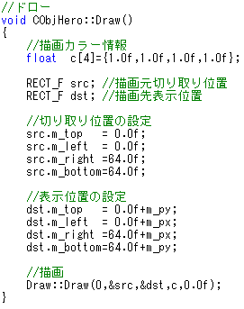
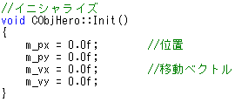
・主人公SetUp
Key操作で左右に移動させる。要領はShootingと同じなので説明なしで作ります。
ObjHero.h
ObjHero.cpp
ObjHero.cpp
ObjHero.cpp
左右動作しましたね。次は左右の動作で主人公の向きを変更しましょう。

Slide 7
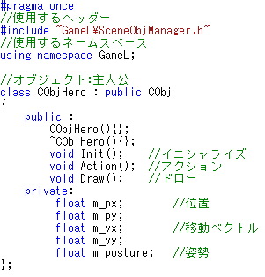
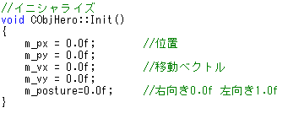
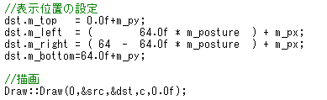
・左右用の変数を用意
ShootingGameではkeyの操作で向きが変わることはありませんでしたが、ActionGameではKeyの操作で主人公の向きが変化
します。
ObjHero.h
ObjHero.cpp
追加：主人公の向きを表現。
0.0f＝右向き 1.0＝左向き
ObjHero.cpp
追加：主人公の向きを表現する変数
更新：m_postureの値（0.0 OR 1.0）によってGraphic表示位置を反転にする
仕組みを作った。
m_lect と m_right の値がm_postureに値によって反転するすることがわかると思います。
わからない場合はInitializeMethodのm_postureを0.0を1.0にすると反転して描画されるので確認してみよう

Slide 8
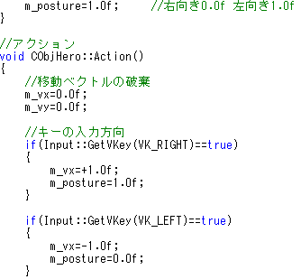
・Keyで向きが変わる。
更新：左向きにしておく
追加：Keyの入力方向でm_postureの値を変更する
m_postureをflagのswitchON・OFFみたいに扱ってみました。

Slide 9
・移動Energyの蓄積と摩擦による減少を表現。
ActionGameを作る際に、動きをある程度現実に近づける必要が出てきます。動きが現実に近づけるとFantasyの部分が
目立ちやすくなるので、臨場感も良く感じるでしょう。
ファンタジー
・運動Energyを蓄積変数を追加。
慣性の法則から始めましょう。慣性の法則とは「物体は力を加えない限り、物体は動かず。動いた物体は力を加えない限り
止まらない」と言うものです。要するに、物体は運動Energyを増減を任意的に与える事で動いたり止まったりする。
物は勝手には動かない
動いている物は勝手には止まらない
運動energyを表現する変数を用意し、移動vectorの量を運動energyとして扱う仕組みを作りましょう。

Slide 10
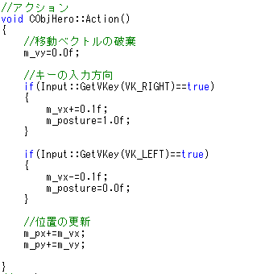
・Key入力でenergyを加える
削除 ： m_vxは常に初期化しないようにする
更新 ： 入力によりm_vxの値を増加
更新 ： 入力によりm_vxの値を減少
これで、Keyを入力するとその方向に徐々に運動energyの値が増加し速度が上がります。逆のKeyを入力するとenergyを
値が減少し最後には値がminus値となり入力した方向に移動となります。見た目は滑ってる感じになります。

Slide 11
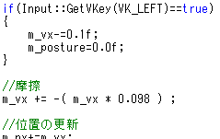
・止まるは摩擦で表現する。
慣性の法則では動くものは常に動き続けてるわけですが、現実の物は動いてもすぐに止まっています。それはどこかで
運動energyが消耗してるわけです。では何で消耗していうのかと言うと「摩擦」です。
運動Energy
摩擦
運動する逆方向から摩擦が発生し最終的に止まります。摩擦をしっかり考えると、地面と物体が当たっている表面積や
地面の材質による摩擦係数から、摩擦Energyを求めるのですが、この辺は簡略してとりあえず適当な摩擦を加えて運動
Energyを消費させてみましょう。
追加：m_ｖｘ +＝ －（ m_vx * 0.98 ） ;
－（ 運動energy × 摩擦係数 ）
↑
運動の逆に摩擦が発生する
常に摩擦が発生することで主人公が止まります。
また、摩擦係数を0.0098に下げると氷Stageっぽくなります

Slide 12


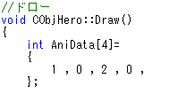



・主人公に歩くAnimationをさせる。
主人公を押してる感じでしたのでしっかりと歩くAnimationを追加させましょう。その過程の中でAnimation情報をDataBase化も
させましょう。
主人公のAnimationは全部で５frame
⓪
①
②
③
④
静止Animation
⓪
追加：歩く走るAnimation情報を登録
歩く走るAnimation
①
⓪
②
⓪

Slide 13
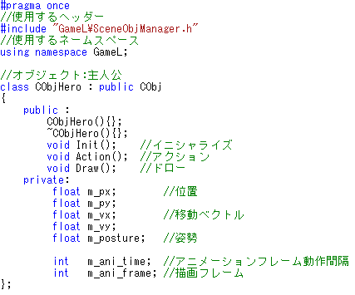

・Animationに必要な変数を用意
追加：Animation管理用の変数を用意
Shootingの着弾Animationと同じような仕組みで作り上げます。
ObjHero.h
Animation処理
左右Key入力
No
Yes
m_ani_time←0
m_ani_frame←1
m_ani_time←m_ani_time+1
m_ani_time >2
No
Yes
m_ani_frame ← m_ani_frame +1
m_ani_time ← 0
No
m_ani _frame== 4
Yes
m_ani_frame←0
ObjHero.cpp
Animation終了
Draw部分でこの以下の処理を行う
追加
描画 ← AnimationData[ m_ani_frame ]

Slide 14
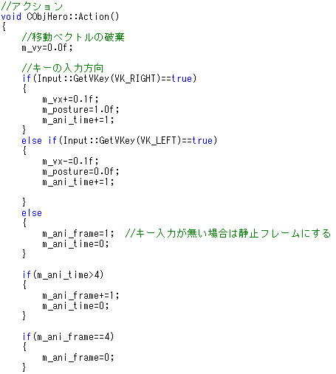
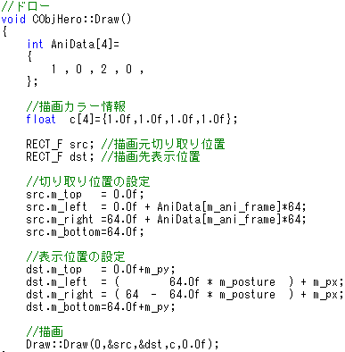
・AnimationAlgorithm通りにprogramを打つ
Flowchartを観察しながら打ってみてください
ObjHero.cpp
ObjHero.cpp
追加
追加
追加
追加
追加
追加：frameを要素番号にしてAnimationを操作

Slide 15
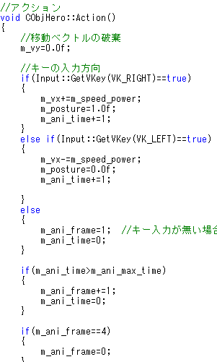


・走るを仕組みを作る
Zkeyを押してる間、主人公の移動速度が上がる仕組みを作りましょう。これまで移動速度は定数でしたが、変数にすることで
Game内で変更できるようにしましょう。
ObjHero.h
変更
追加：速度変更用の変数
ObjHero.cpp
変更
追加：通常時の速度設定でl初期化
変更
移動時のpowerとAnimation間隔の部分を変数化しました。

Slide 16
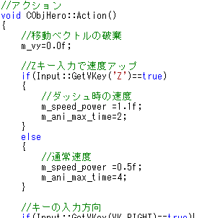
・ZKeyを押してるかどうかで速度系の変数の値を変える
追加： ZkeyのONで速度Up の値します。OFFで通常速度の値になることで
DashButtonが完成します。
これで、一旦CharacterSetupは完了です。次の工程を踏んでから改良を加えていきます。

